Slide 1

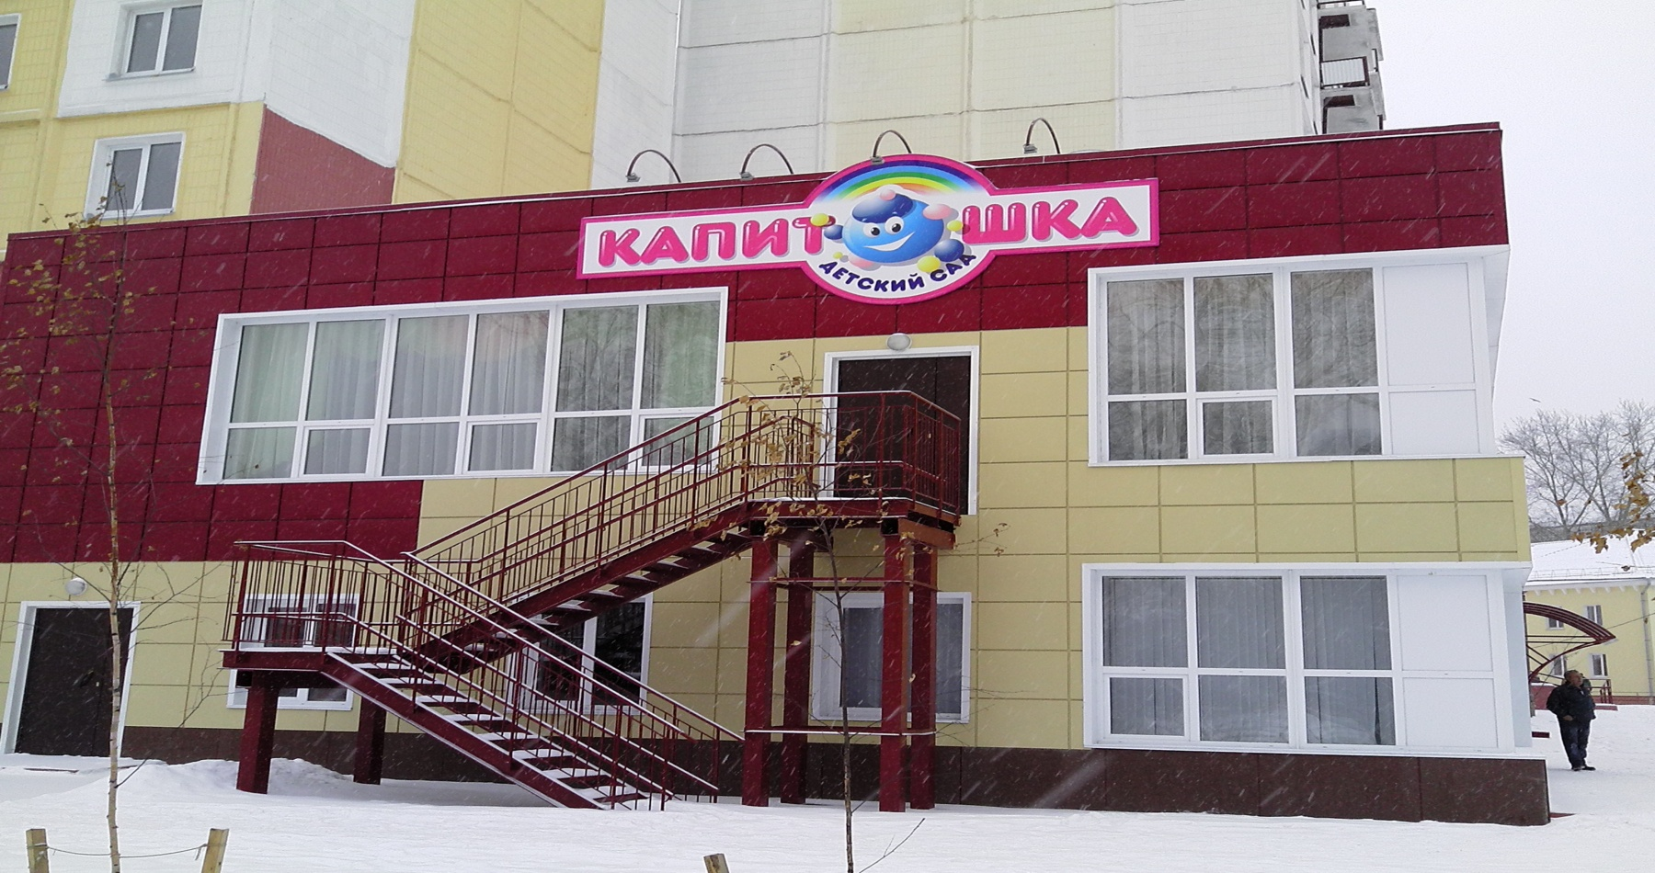
МБ ДОУ «Детский сад № 14»
Детский сад функционирует с 2014 года.
Количество групп – 6, все группы
общеразвивающей направленности для детей дошкольного возраста 1,5-8 лет

Slide 2

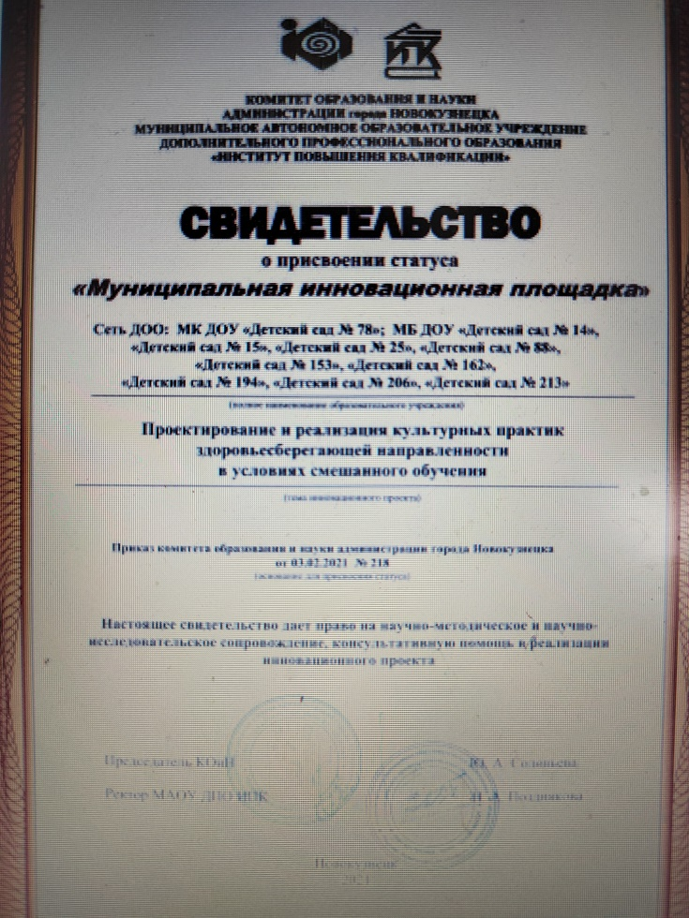
МБ ДОУ «Детский сад №14» является
Муниципальной инновационной площадкой при Институте повышения квалификации г.Новокузнецка
«Проектирование и реализация культурных практик здоровьесберегающей направленности в условиях смешанного обучения»
Приказ комитета образования и науки от 03.02.2021 года № 218

Slide 3
Процентное соотношение уровня
образования педагогов
МБ ДОУ «Детский сад №14»
Высшее образование | Среднее специальное
54% | 46%

Slide 4
Процентное соотношение уровня квалификации педагогов
МБ ДОУ «Детский сад №14»
Высшая категория | Первая категория | Молодой специалист | Соответствие занимаемой должности
27% | 46% | 7% | 20%

Slide 5
Предметно пространственная развивающая среда соответствует Федеральному государственному образовательному стандарту, и построена в соответствии с принципами:
- принцип дистанции, позиции при взаимодействии;
- принцип активности, самостоятельности, творчества;
- принцип стабильности — динамичности;
- принцип комплексирования и гибкого зонирования;
- принцип эмоциогенности среды, индивидуальной комфортности и эмоционального благополучия каждого ребенка и взрослого;
- принцип сочетания привычных и неординарных элементов в эстетической организации среды;
- принцип открытости — закрытости;
- принцип учета половых и возрастных различий детей.

Slide 6
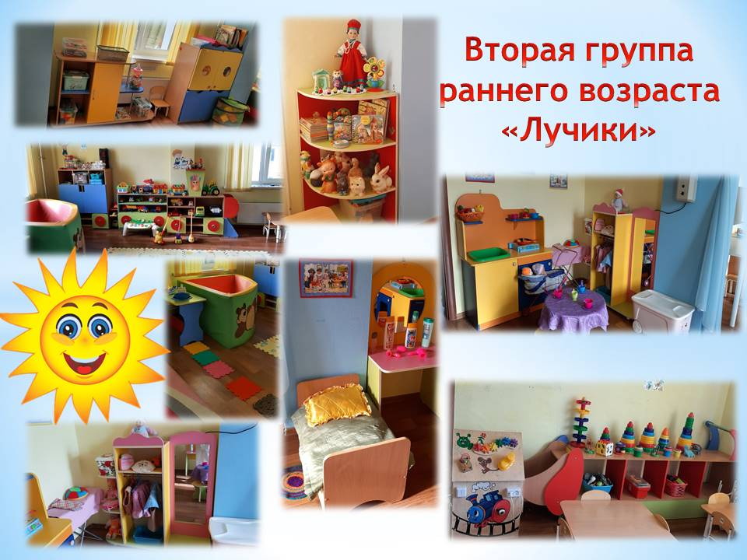

Slide 7
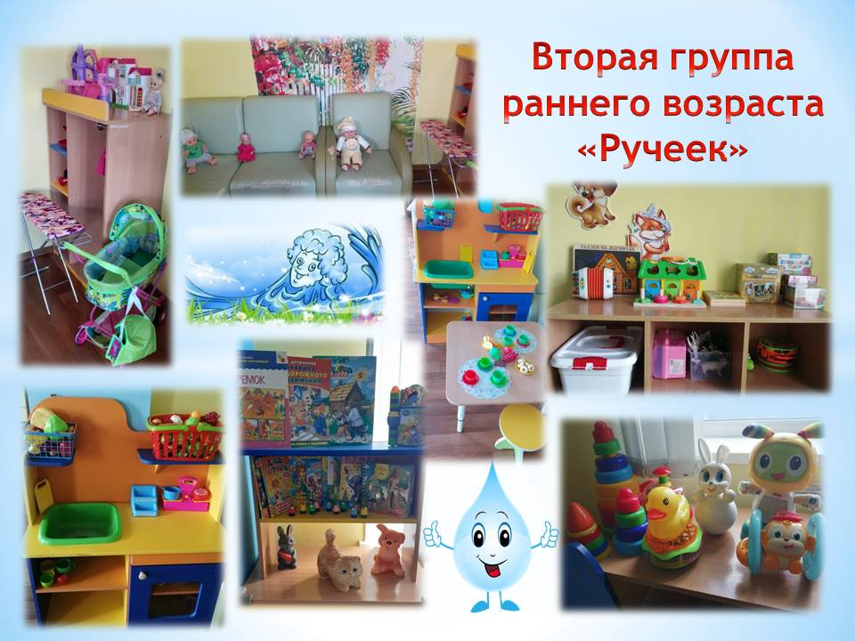

Slide 8
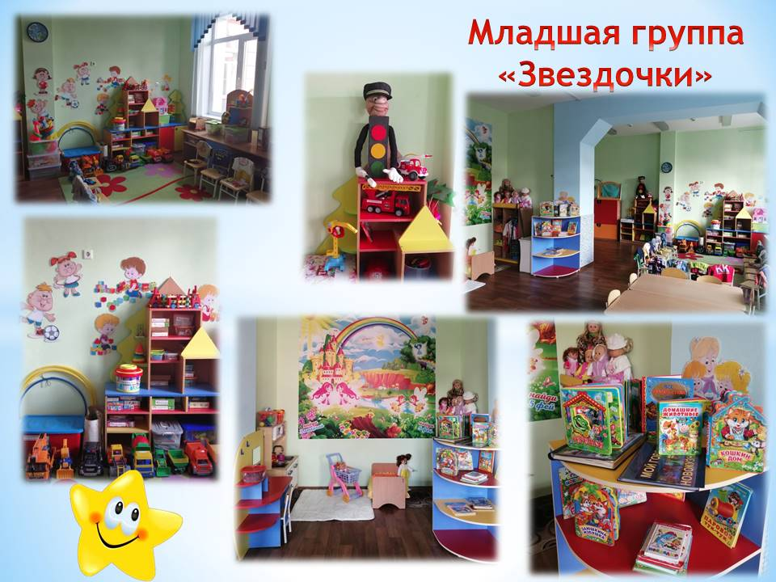

Slide 9
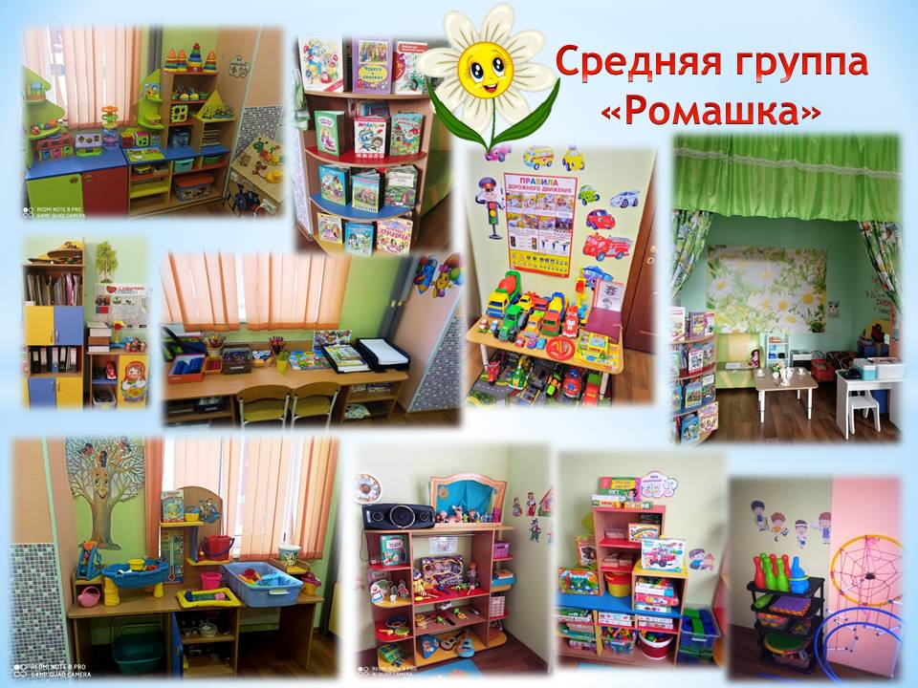

Slide 10
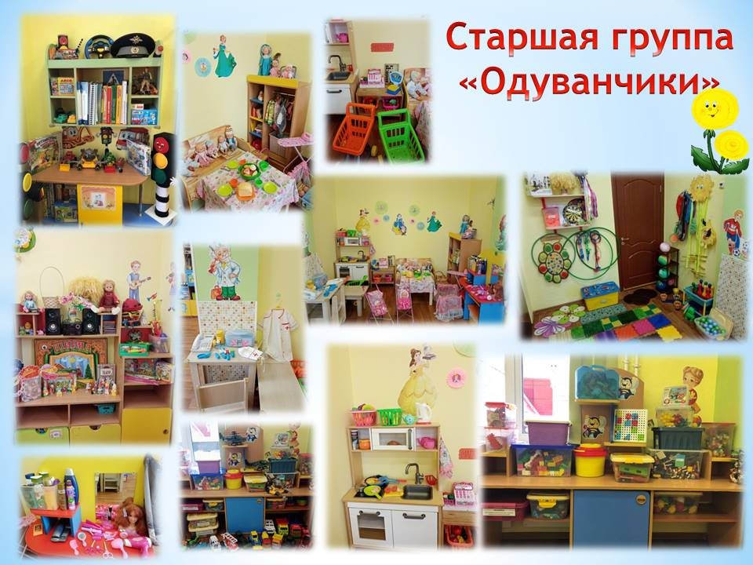

Slide 11
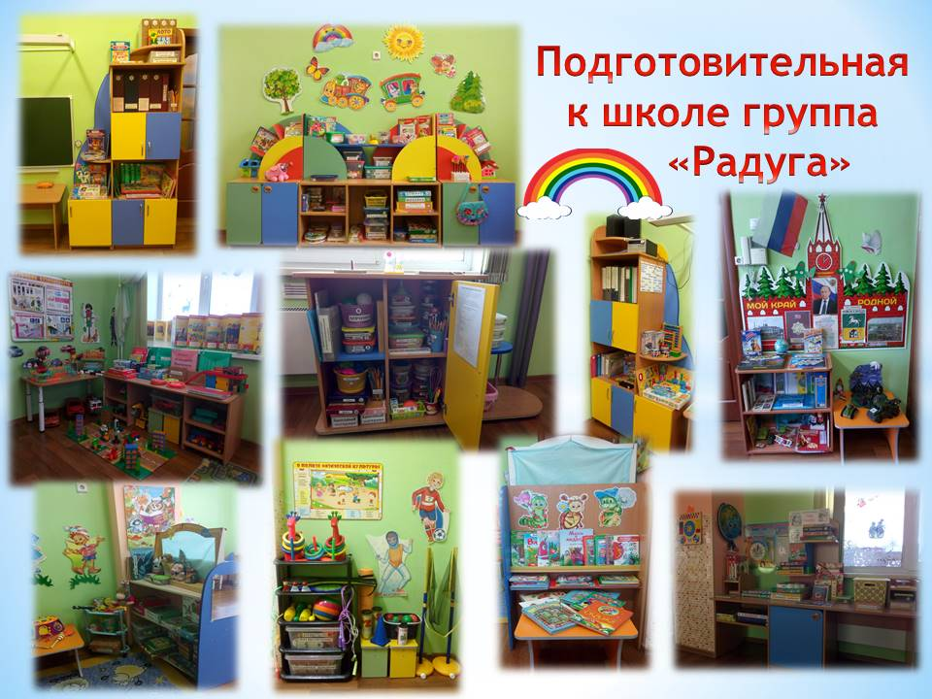

Slide 12
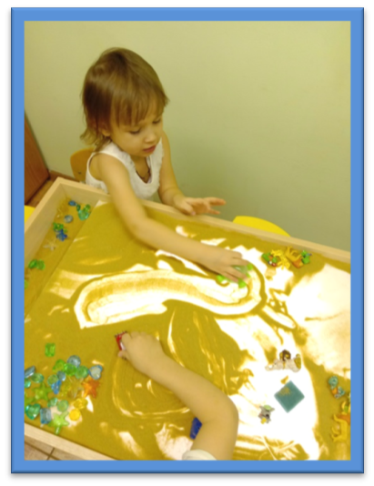
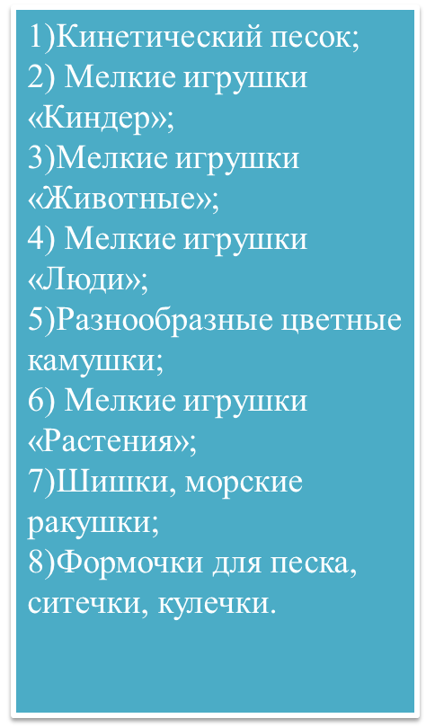
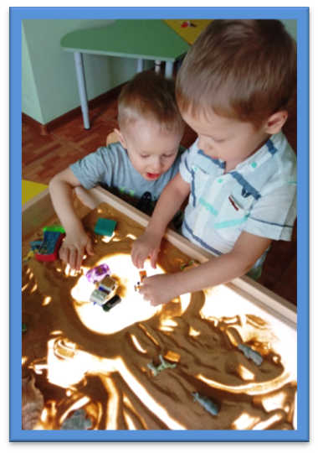
Кабинет педагога-психолога

Slide 13
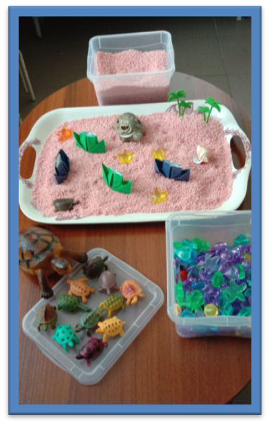
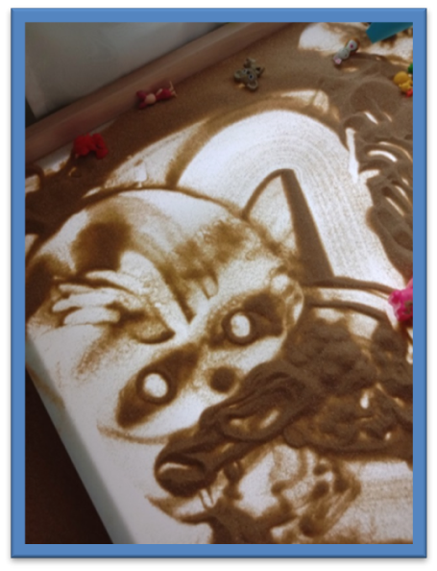
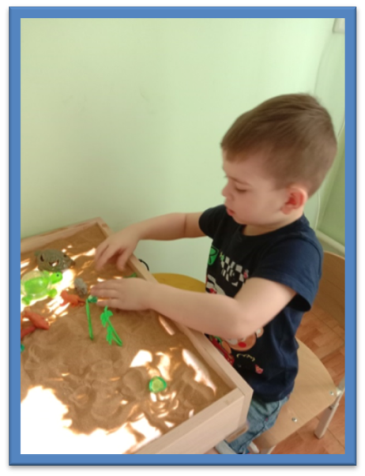
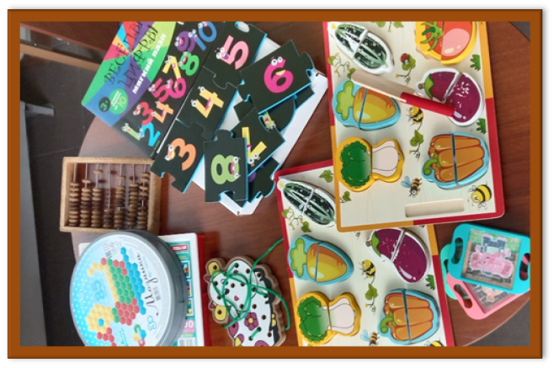
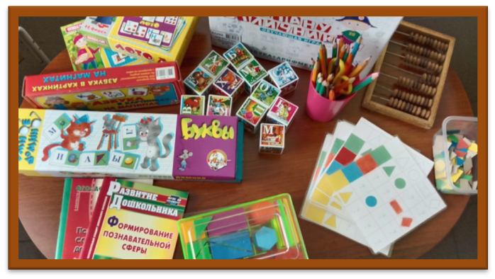
Кабинет педагога-психолога

Slide 14
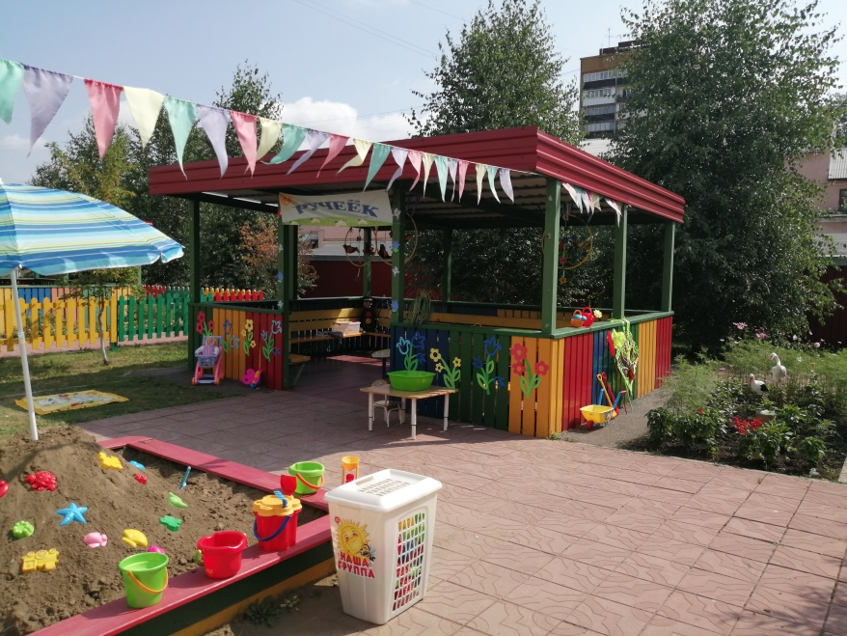
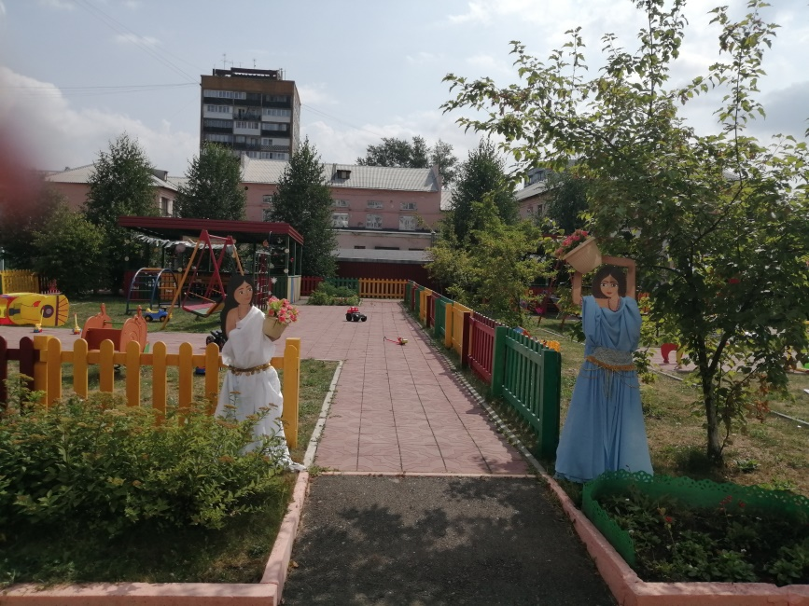
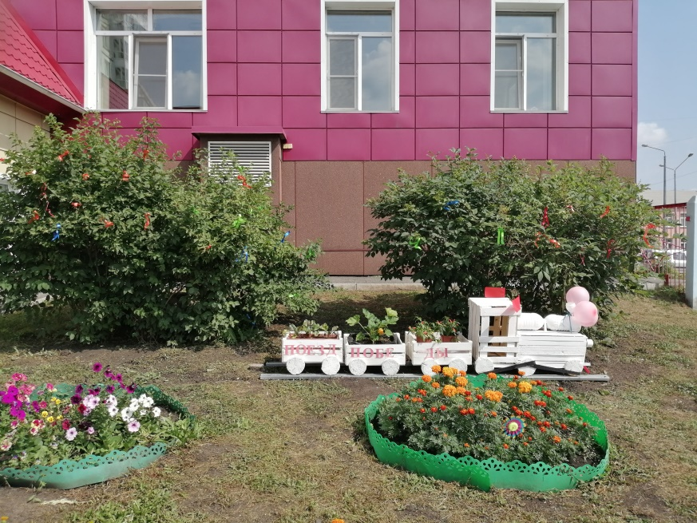
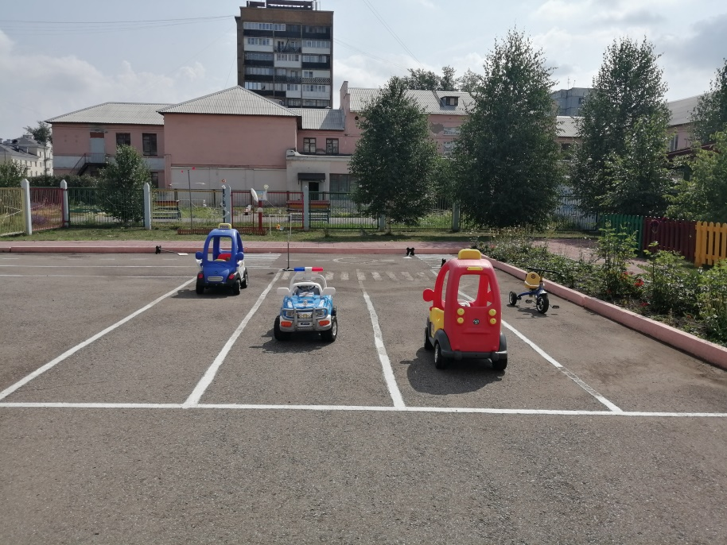
На территории детского сада расположены 6 игровых участков и две спортивные площадки, оснащенные современным оборудованием

Slide 15
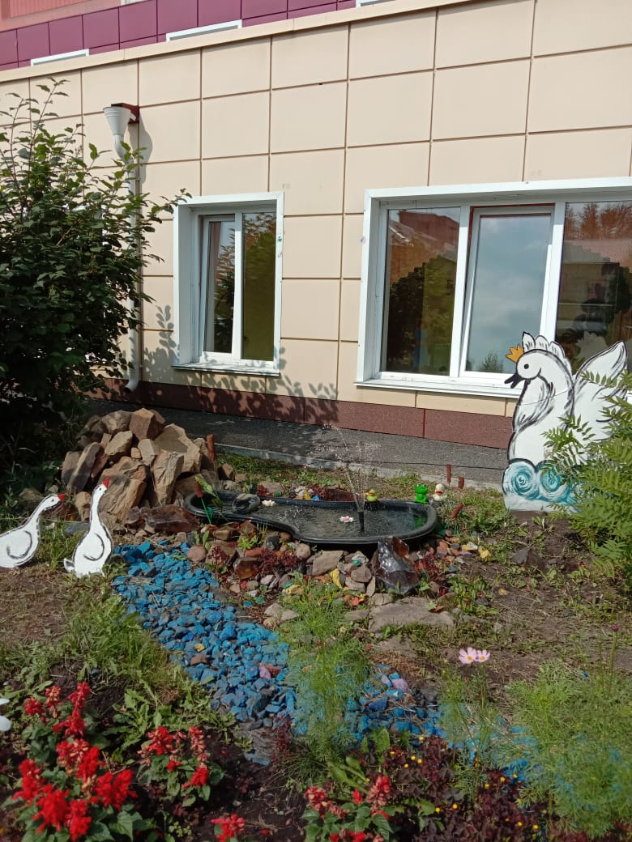
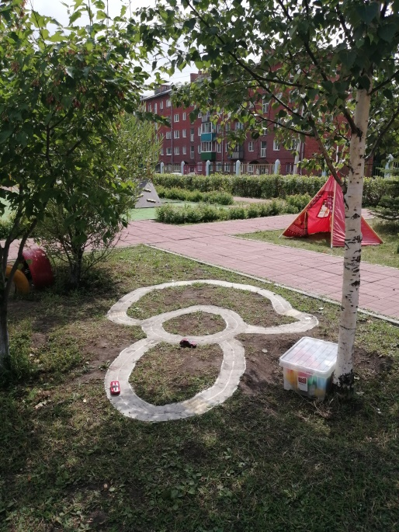
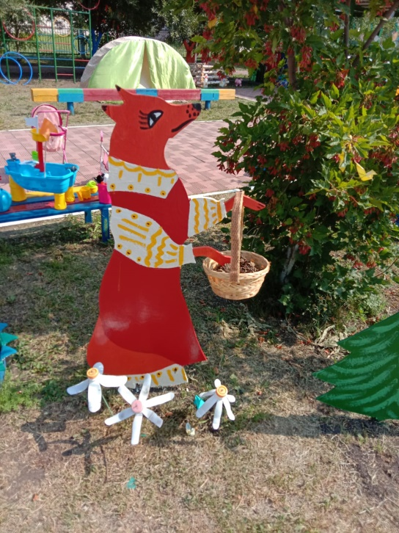
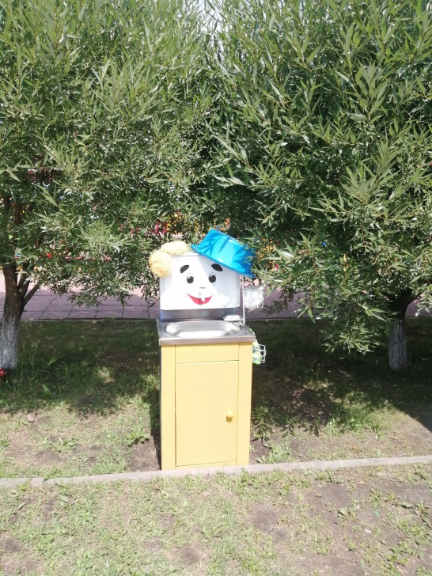
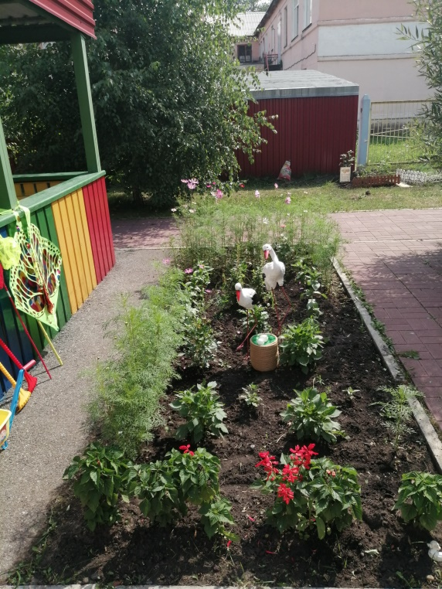
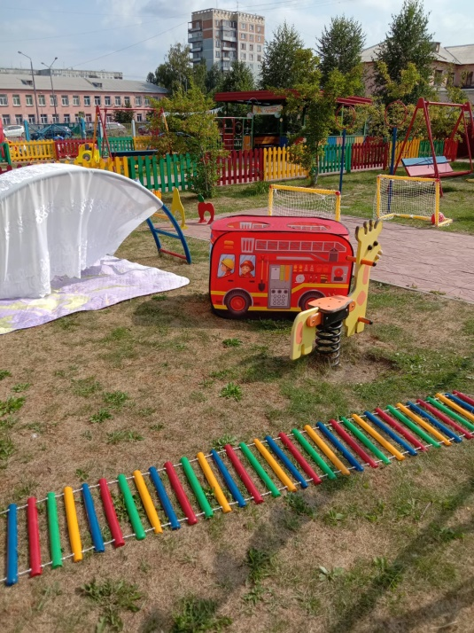

Slide 16
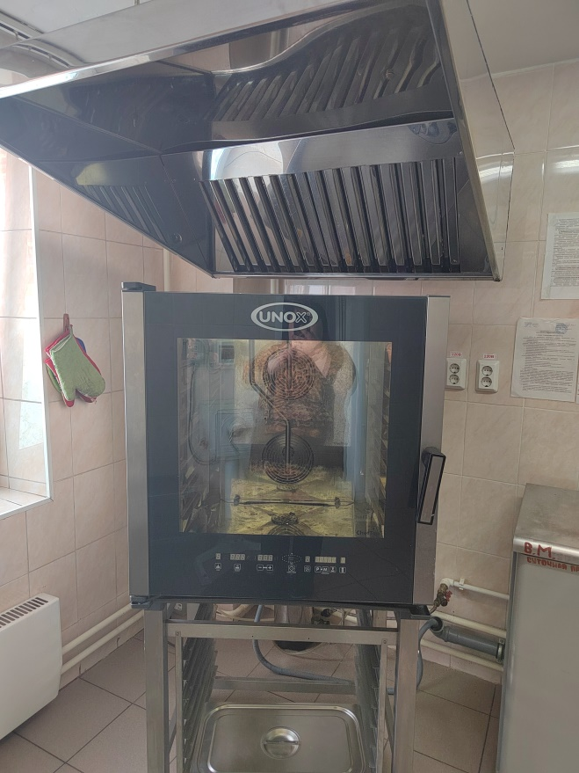
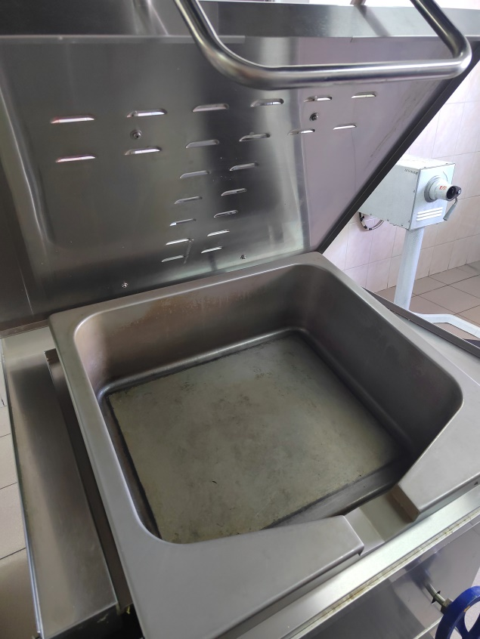
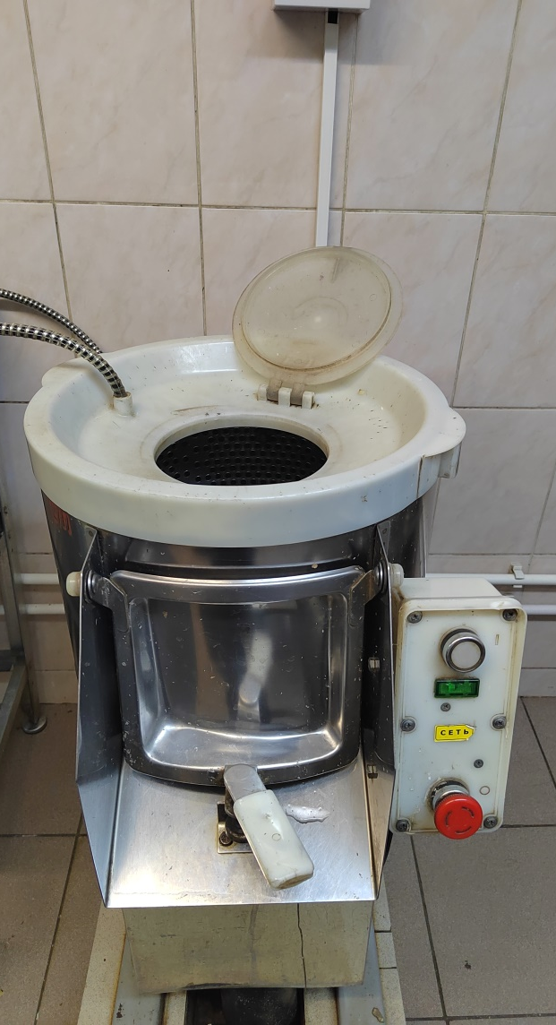
Пищеблок оснащен современным технологичным оборудованием
Картофелечистка
Пароконвектомат
Электросковорода

Slide 17
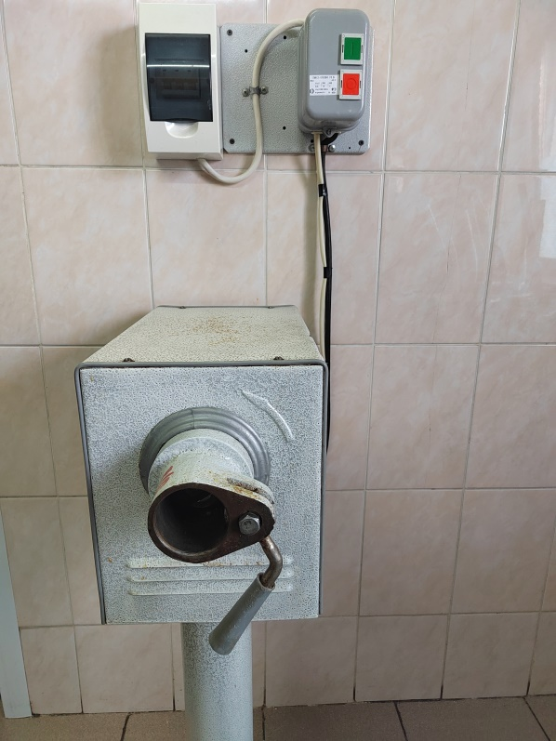
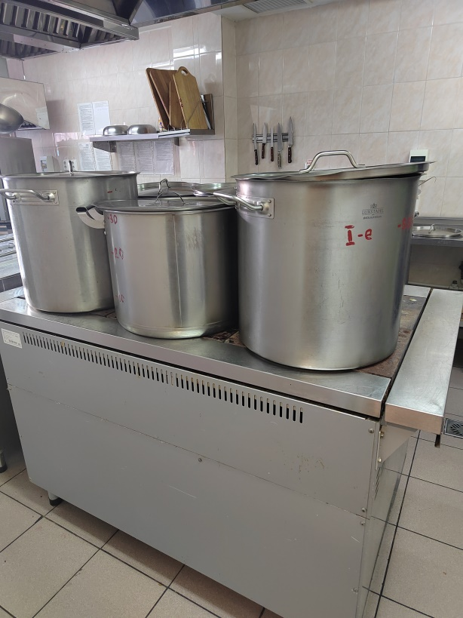
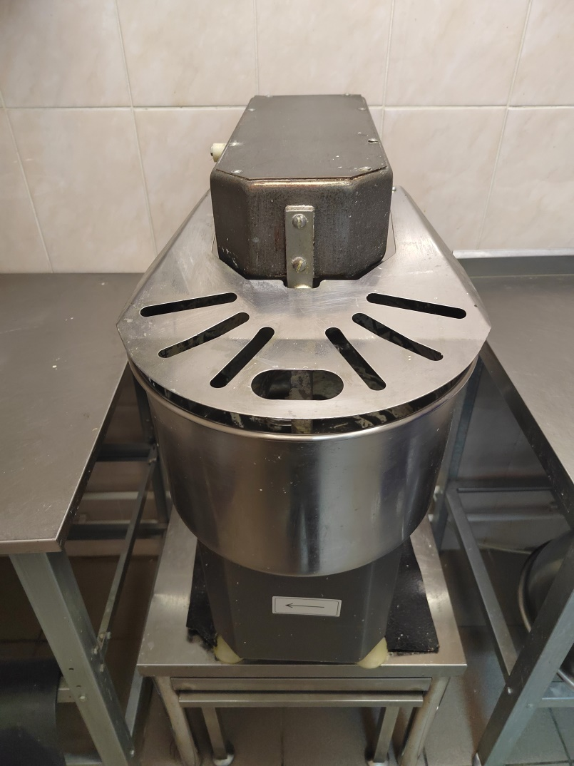
Пищеблок оснащен современным технологичным оборудованием
Протирочная машина
Тестомес
Электроплита

Slide 18
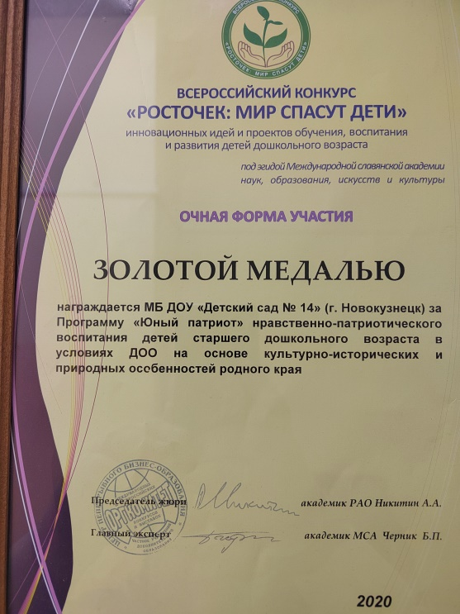
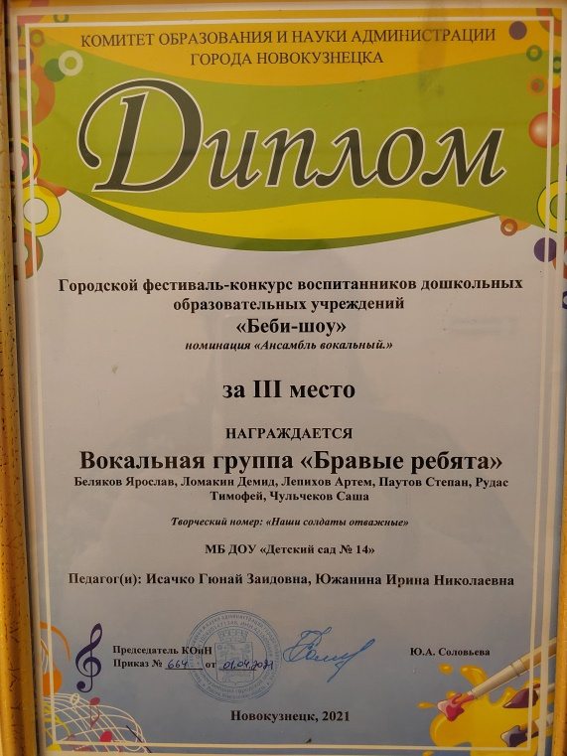
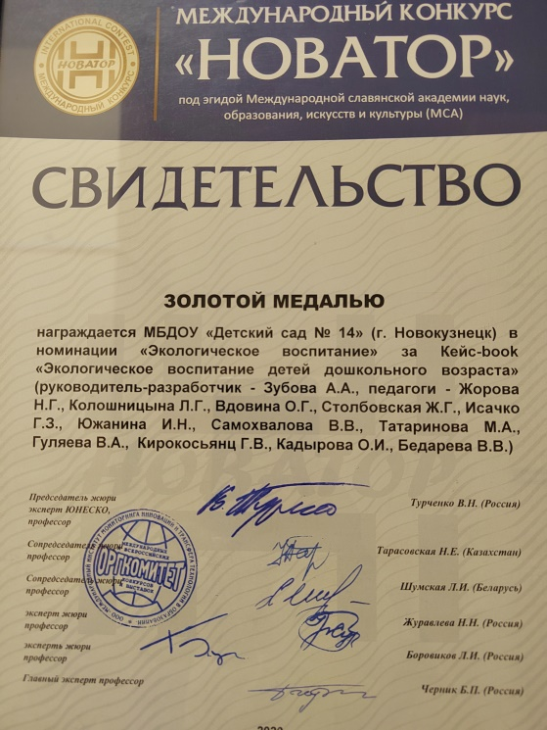
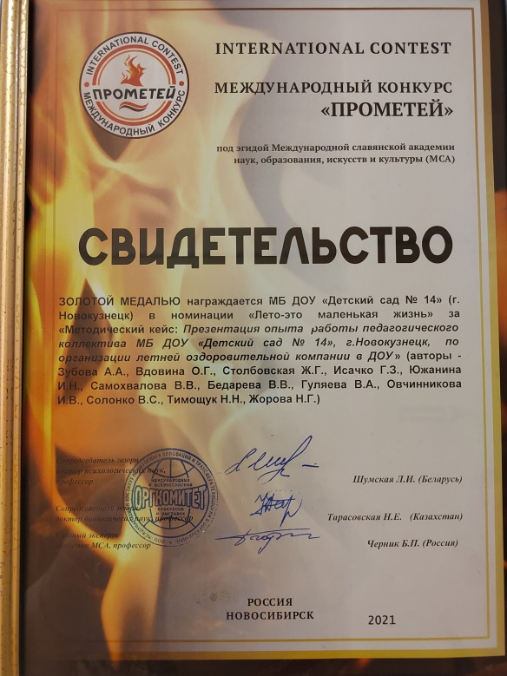
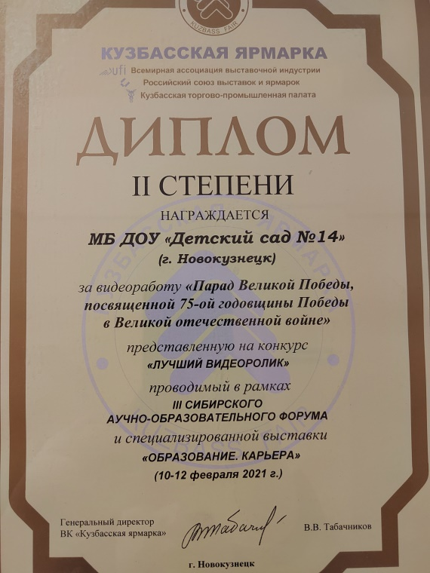
Педагогический коллектив систематически участвует в конкурсах различного уровня

Slide 19
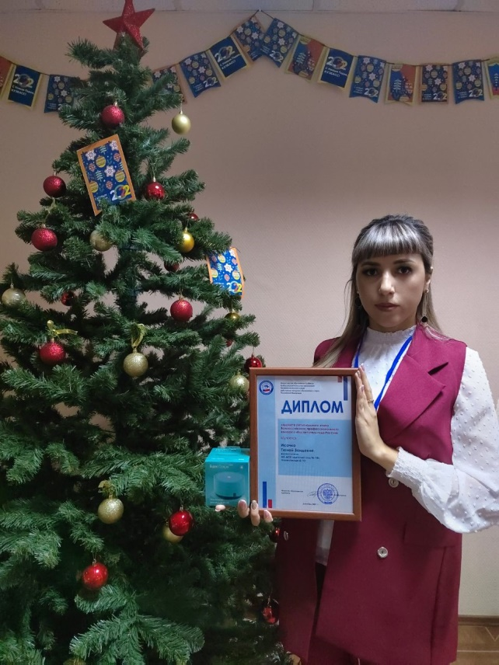
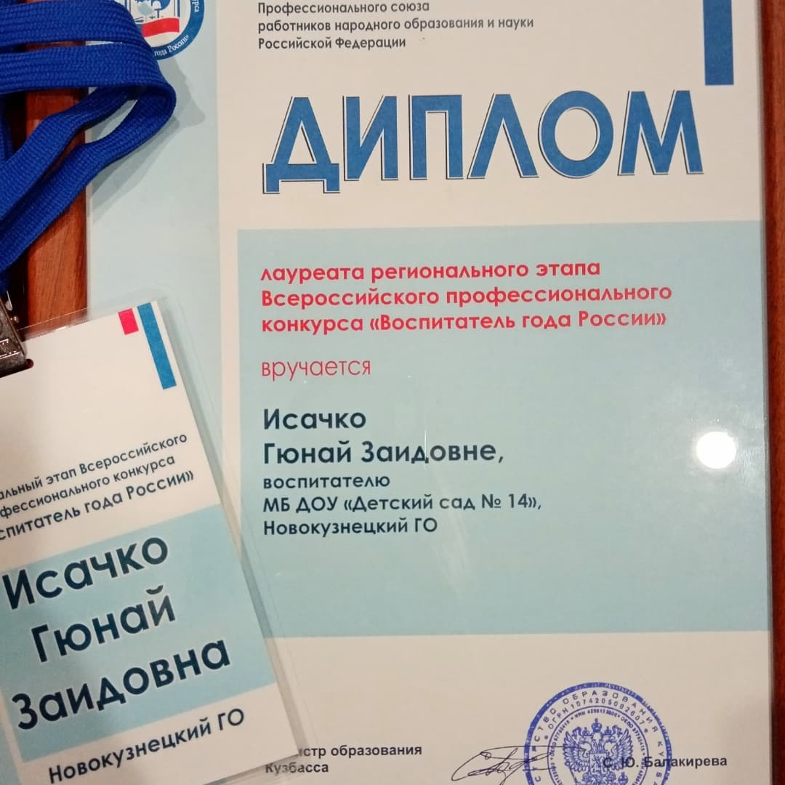
Педагогические достижения
В 2021 году педагог нашего детского сада
Исачко Гюнай Заидовна,
стала победителем
муниципального этапа
Всероссийского конкурса
«Воспитатель года России 2021»
На региональном этапе конкурса,
представляя г.Новокузнецк,
Гюнай Заидовна стала лауреатом
и вошла в пятерку лучших педагогов Кемеровской области-Кузбасса.

Slide 20
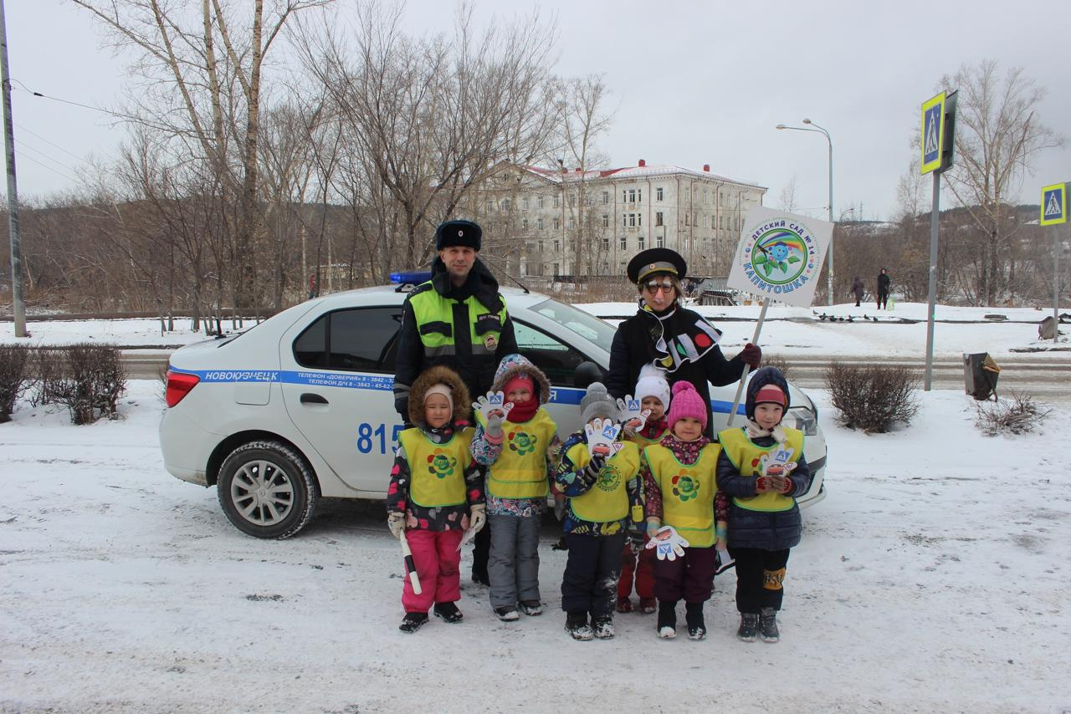
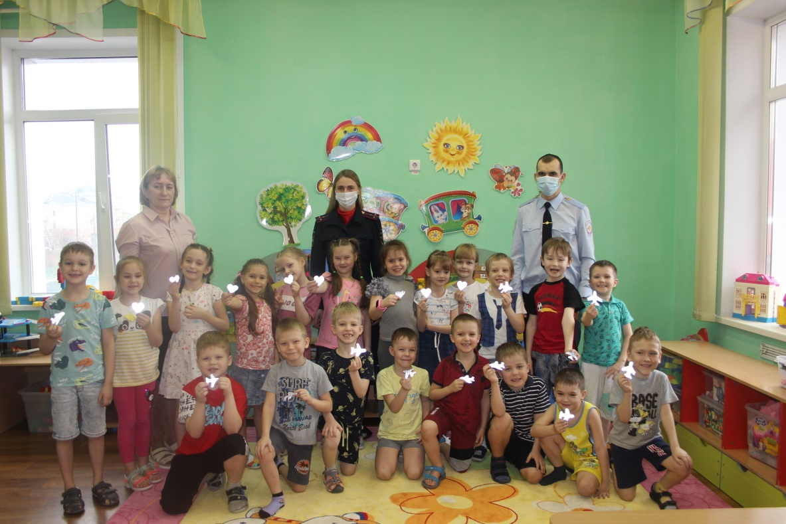
Воспитанники ежемесячно участвуют в акциях, мастер-классах, конкурсах,
фестивалях различного уровня.

Slide 21
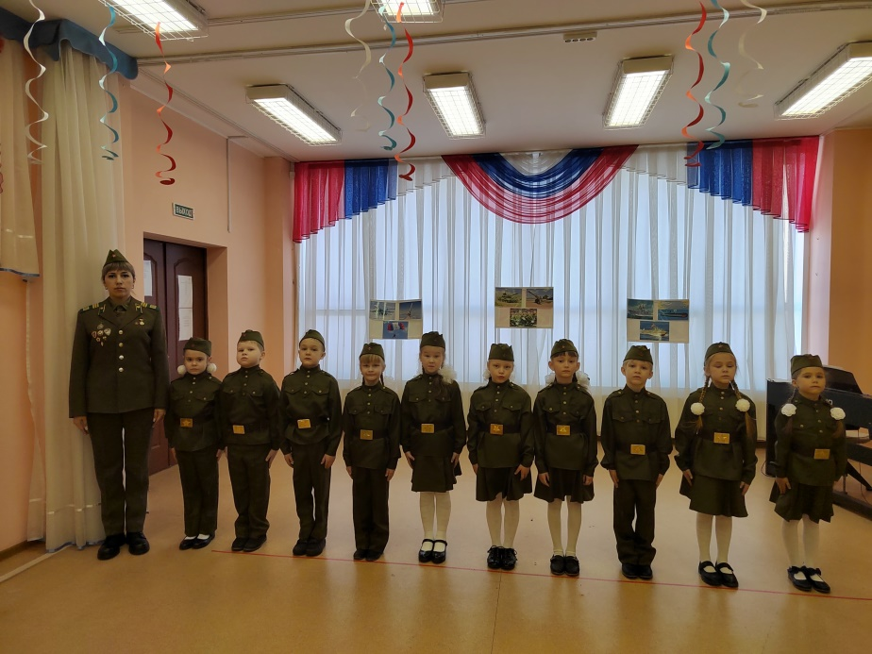
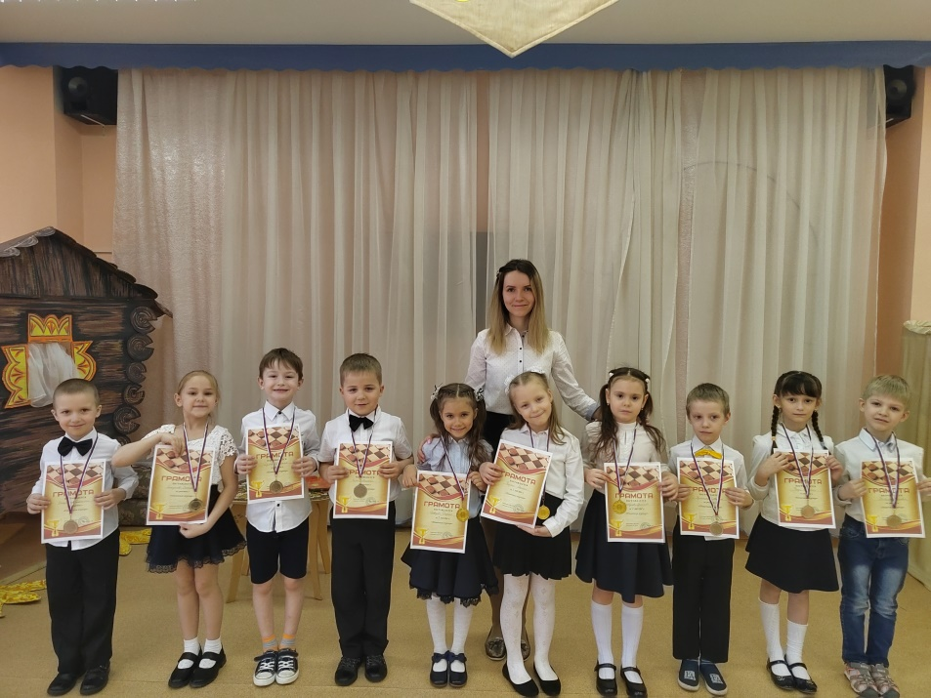
Воспитанники ежемесячно участвуют в акциях, мастер-классах, конкурсах,
фестивалях различного уровня.

Slide 22

Спасибо за внимание!

